Slide 1

Реализация Южным ГУ Банка России мероприятий, направленных на развитие безналичных расчетов, повышение доступности
финансовых услуг
для населения
Головков Денис Геннадьевич начальник отдела развития НПС, государственных платежей и учета администрируемых доходов
2019 г.

Slide 2


Количество учреждений банковской системы в расчете на 1 тыс. жителей (на 01.07.2019), ед.*
*- Указано изменение общего количества банковских офисов (единиц) на территории по сравнению
с 01.07.2018

Slide 3
Развитие безналичных платежей
Темп прироста эквайринговой инфраструктуры
(за год, на 01.07.2019), %
Обеспеченность населения эквайринговой инфраструктурой (на 01.07.2019),
устройств на 1 тыс. жителей
* 86,0
* 19,7
* 10,9
14
место
в крае
* 39,6
* 25,5
* - Приведены данные за год по состоянию на 01.07.2018
Справочно: в абсолютных цифрах это 1551 устройство в Северском районе и более 130,0 тыс. устройств в Краснодарском крае.

Slide 4
Схема реализации Регионального проекта
Банк России
Южное ГУ Банка России и входящие в его состав Отделения
Банковское и страховое
сообщество, некредитные финансовые организации,
АО НСПК
Подразделения ПАО «Ростелеком» и операторов сотовой связи
Подразделения ФГУП «Почта России»
Основные мероприятия:
создание действенных межведомственных рабочих групп во всех регионах
формирование и утверждение на уровне первых лиц региона, руководства Южного ГУ Банка России и Отделений планов мероприятий («дорожных карт») по повышению уровня доступности финансовых услуг
Региональные и муниципальные органы исполнительной власти
Управления федеральных органов исполнительной власти
Нефинансовые организации

Slide 5
Реализация Регионального проекта:
Содействие развитию безналичных платежей (в том числе масштабирование лучших практик)
Взаимодействие с провайдерами доступа в сеть Интернет
Проведение исследований по вопросу о состоянии финансовой доступности и удовлетворенности населения работой финансовых организаций; об уровне финансовой грамотности населения
Мероприятия
Содействие развитию национального платежного инструмента
Содействие повышению финансовой грамотности населения и субъектов МСП
Создание общедоступных точек финансового просвещения
Повышение информированности населения, субъектов МСП об инновациях
Формирование предложений по повышению доступности финансовых ресурсов для населения и субъектов МСП

Slide 6
Взаимодействие с органами исполнительной власти, муниципальными образованиями, кредитными организациями
Региональные
ОИВ
Имеющиеся результаты
Проведение встреч с банковским сектором по вопросам развития безналичных платежей
Муниципальные образования
Результативное взаимодействие с ОИВ регионов. Направление аналитической информации
Южное ГУ Банка России
Кредитные организации, операторы связи, иные участники
Взаимодействие с банковским сектором, РСПП, ОО Опора России, профильными ОИВ в части повышения доступности финансовых ресурсов для субъектов МСП
Отделения,
Отделения – НБ
Взаимодействие с ПАО Ростелеком на предмет планов развития ВОЛС

Slide 7

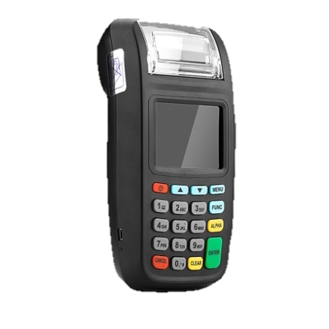
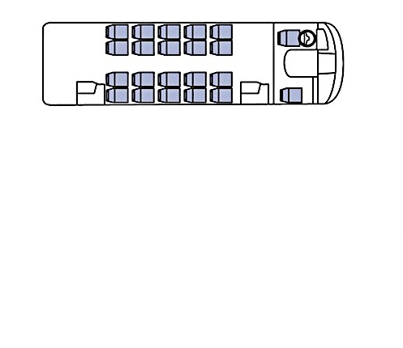

Взаимодействие с органами исполнительной власти, муниципальными образованиями, кредитными организациями
На базе муниципальных предприятий пассажирских перевозок запущен проект по оплате проезда с использованием банковских карт
Мобильный транспортный терминал NEWPOS8210 (LAN) размещен у водителя
Выносной считыватель BlueLite размещен при входе в транспортное средство
В Северском районе присутствует 364 устройства, кассы банковских платежных агентов
Рост выручки перевозчика +20%

Slide 8
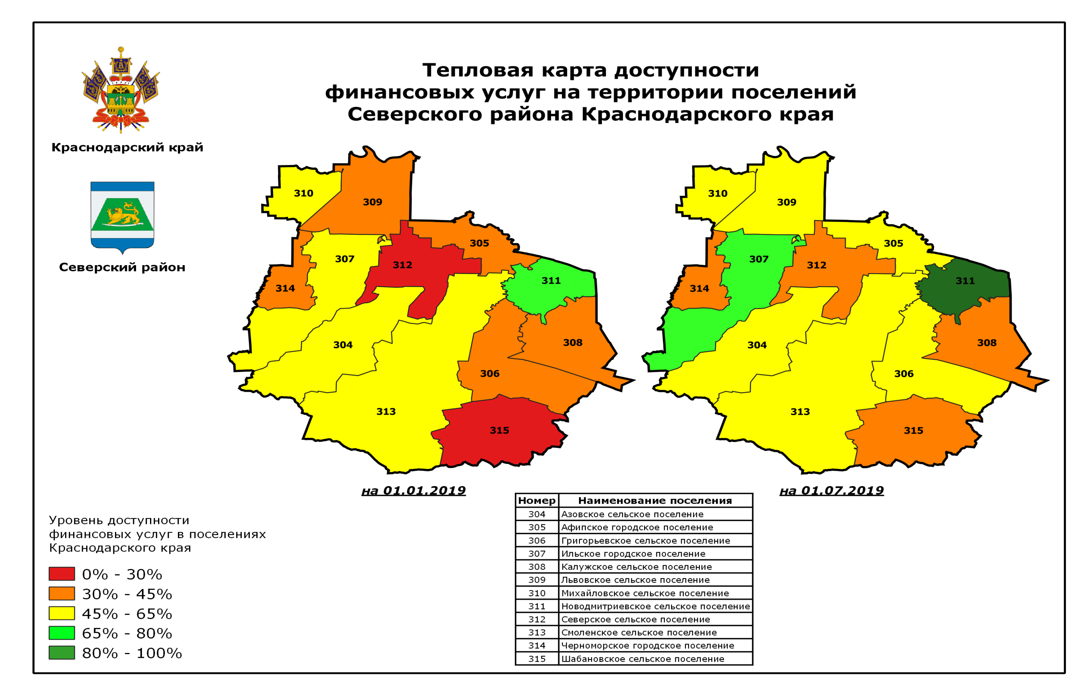

Slide 9
Результаты исследований, проведенных ЮГУ в 2019 году
Выделяют
следующие
ПРОБЛЕМЫ:
Считают «Хорошей»
- 67,9%
- отсутствие банкоматов
- плохой Интернет
- нет оплаты картой
НЕ считают качество Интернета
«хорошим»
- 70%
НЕ знают: Cashback, QR-код, CashOut
26 тыс. ответов
Основные направления(темы):
25% жителей нужна информация по ФД
- Кредитные продукты
- ДБО
- Вклады
- Финансовые инновации
Тема №1:
Считают «Средней»
- 55,3%
Личное и семейное финансовое планирование
В городах уровень выше
Нужна
информация
37,5 тыс. ответов
Потребность
(темы):
Жителям
нужна информация по ФГ
- Налоги
- Пенсии
- Защита прав
- Кредиты, займы
по ФИНДОСТУПНОСТИ
(20.05 – 23.06)
по ФИНГРАМОТНОСТИ
(26.08 – 15.09)
536 жителей Северского района
1082 жителя Северского района

Slide 10


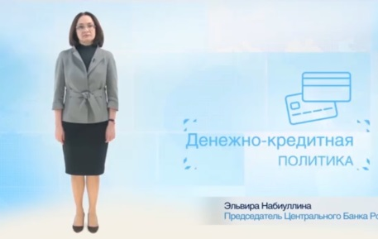


Деятельность ЮГУ по повышению финансовой грамотности населения
Цикл видеолекций «Понятная экономика», анимационные ролики со звуком
Взаимодействие с ВУЗами
www.dni-fg.ru
Анимационные беззвучные ролики
Наружная социальная реклама

Slide 11
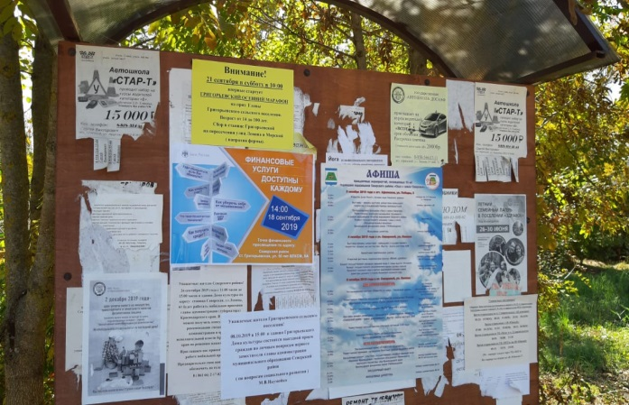

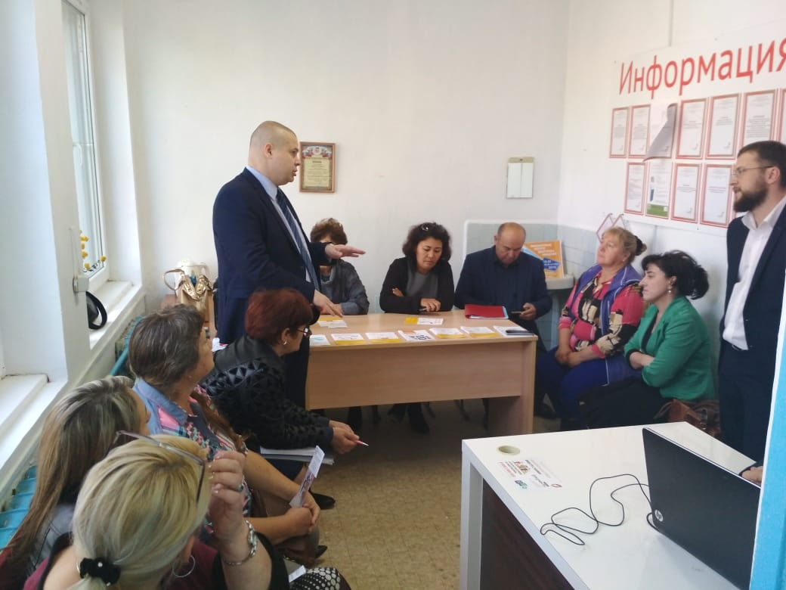
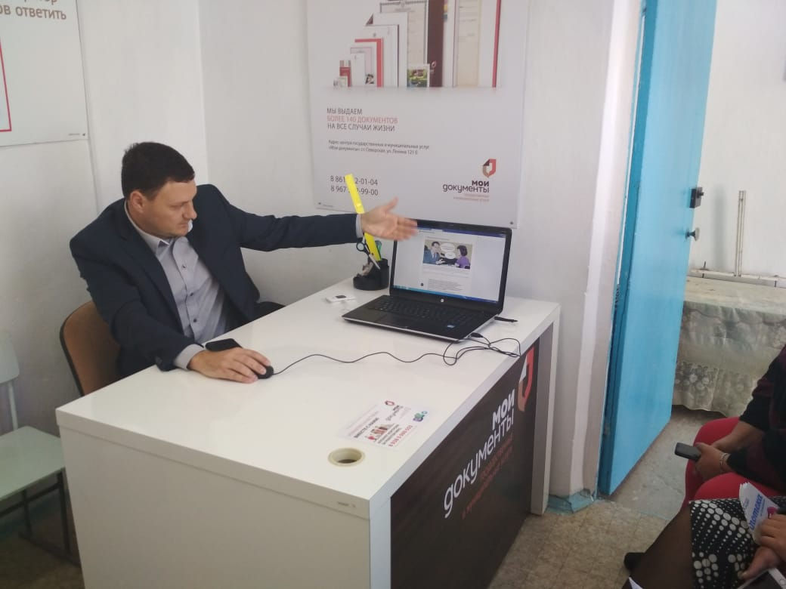
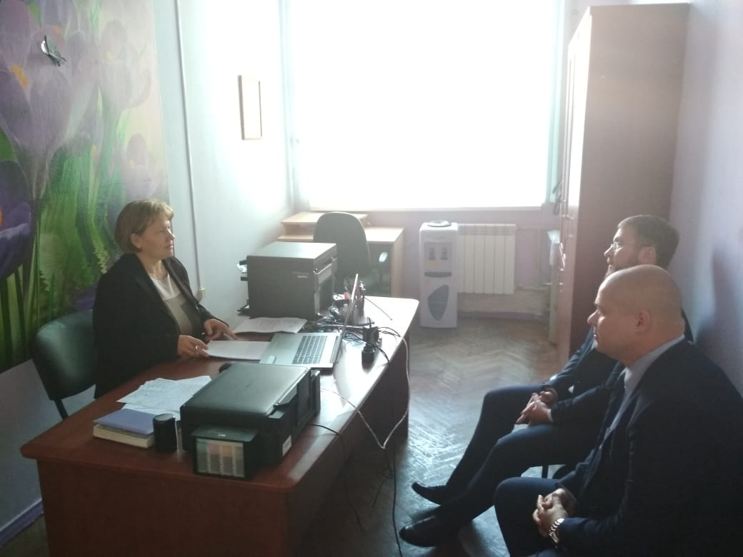
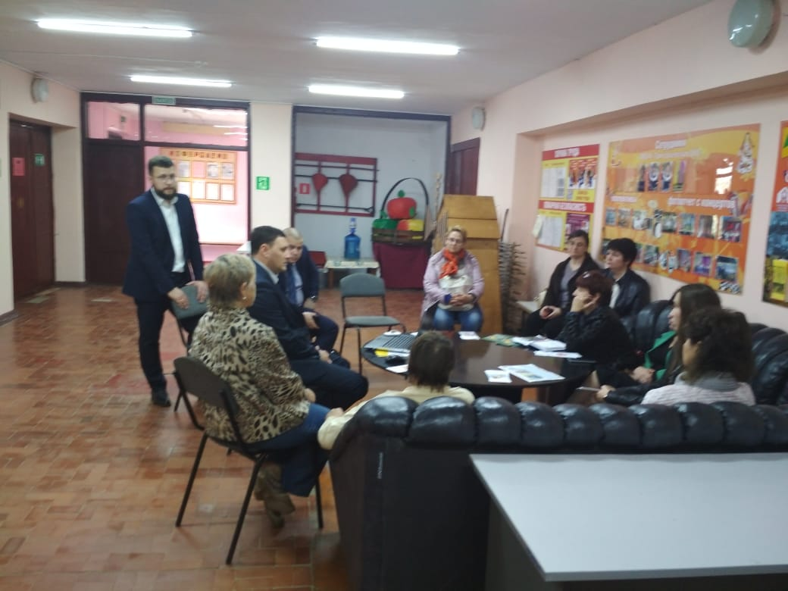
Пилотный проект точек финансового просвещения
на территории Северского района
- банкомат
- Информационные материалы
- Финансовый консультант
Проконсультировано > 150 жителей
- Доступ к сети Интернет
- Рабочее место без ПЭВМ / ноутбука
- Рабочий ноутбук финансового консультанта

Slide 12
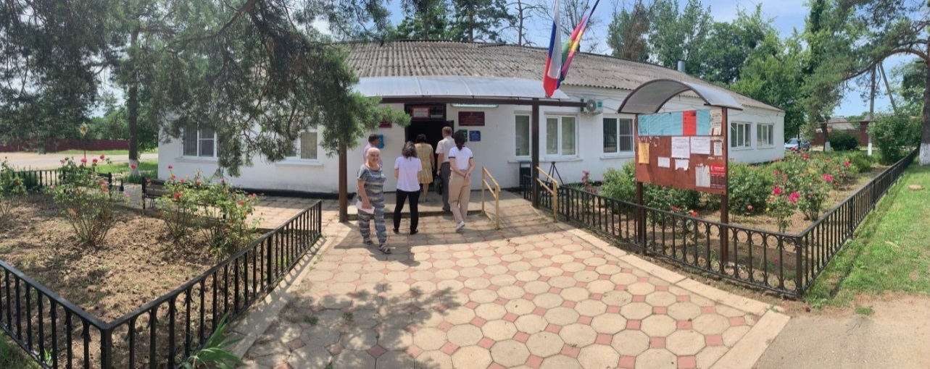

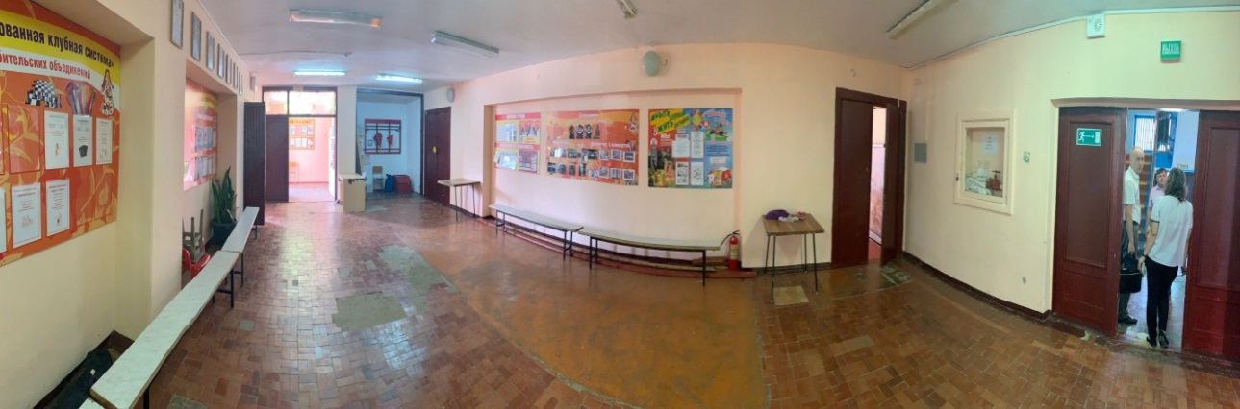
Пилотный проект точек финансового просвещения на территории Северского района
Обозначения:
:
- банкомат
- Информационные материалы
Краснодарский край
- Финансовый консультант
Станица Григорьевская
Станица Калужская
- Оборудованное рабочее место
Точка финансового просвещения
- Доступ к сети Интернет
- Рабочее место без ПЭВМ / ноутбука
- Рабочий ноутбук финансового консультанта
* - Аналогичная работа ведется в Отделениях, Отделениях – НБ ЮГУ

Slide 13
Рассмотреть возможность реализации на территории Северского района проекта по безналичной оплате проезда на транспорте. Срок - до 31.01.2020.
Осуществить максимально возможный перевод выплат заработной платы и иных приравненных к ней выплат работникам предприятий и организаций (находящихся в муниципальной собственности, зоне контроля муниципальных властей) в безналичную форму (при наличии желания работников).
Срок – до 01.03.2020.
Предложения ЮГУ:
Рассмотреть возможность на полугодовой основе на площадке администрации Северского района проведения рабочих встреч с главами сельских поселений по вопросу повышения финансовой доступности, информированности населения о финансовых продуктах услугах (при наличии потребности), либо проведения консультаций граждан в населенных пунктах (по заявкам от муниципалитетов), в том числе в рамках проходящих сходов граждан. Срок - до 31.01.2020.
Продолжить практику проведения совместных мероприятий по повышению финансовой грамотности населения Северского района.
Срок – на регулярной основе.
Оказать содействие в привлечении к проекту Банка России «онлайн-уроки финансовой грамотности» школ, СУЗов и детских домов Северского района. Срок – 18.12.2019.

Slide 14
Спасибо
за внимание

